Slide 1
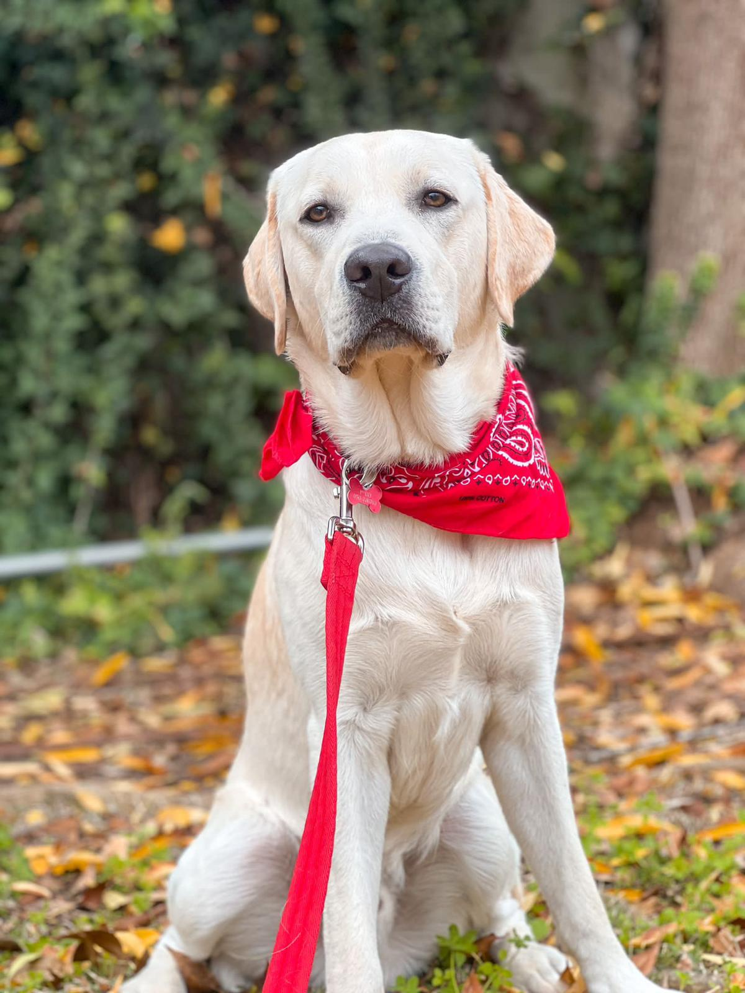
לברדור רטריבר

Slide 2
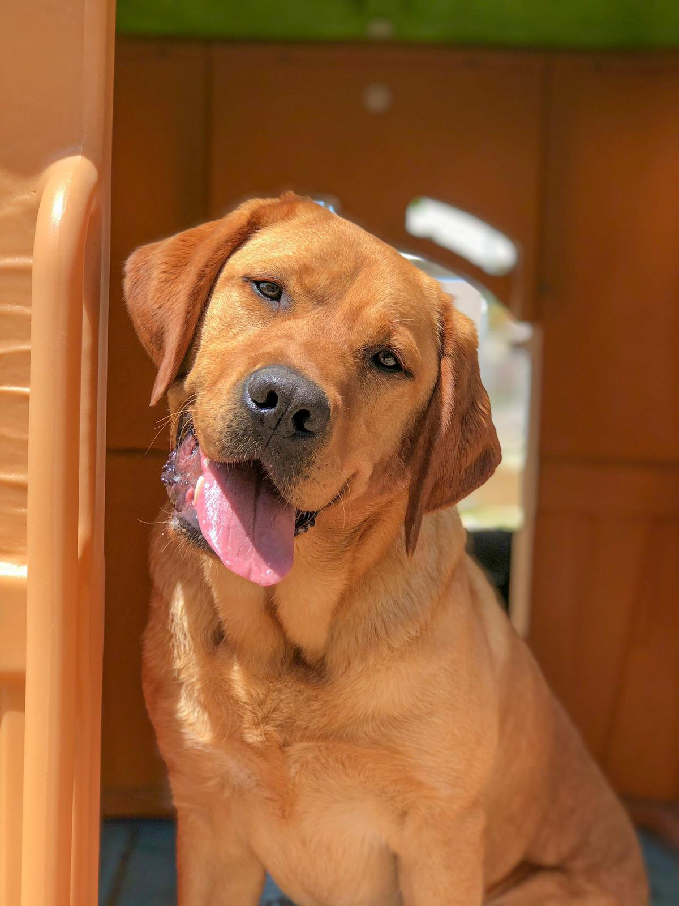
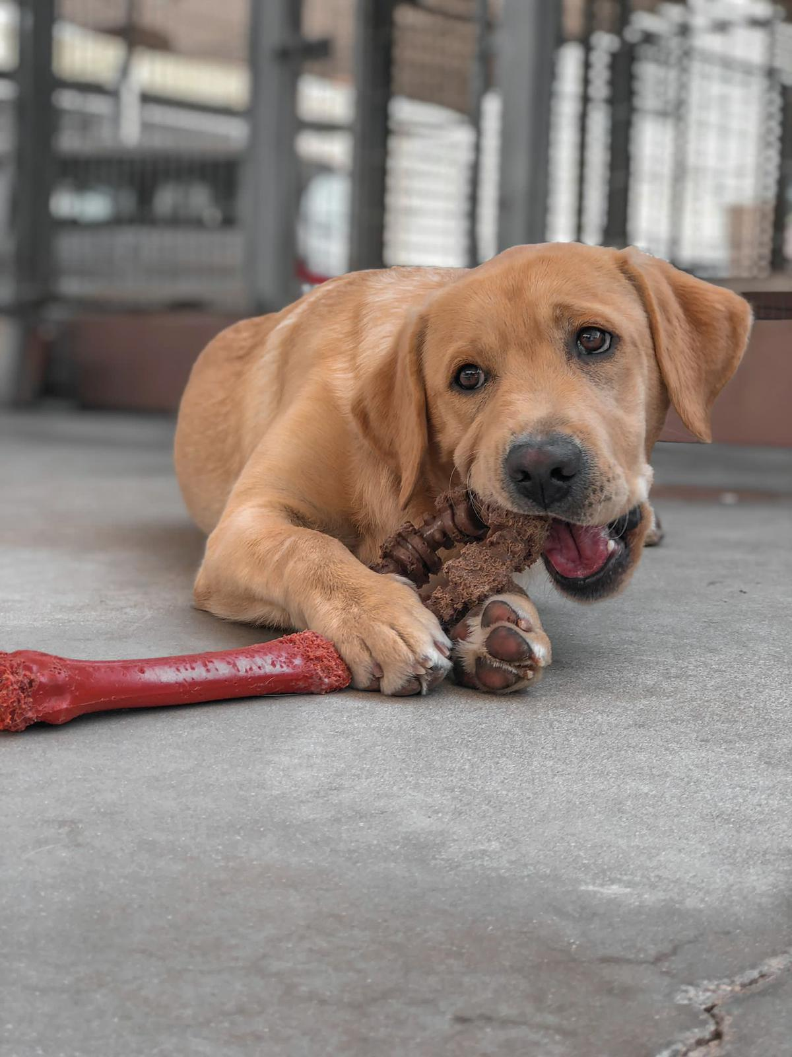
לברדור רטריבר
כלב צייד המשתייך לקבוצת הרטריברים, הגזע פותח על מנת לסייע בצייד עופות מים.
משערים שמוצאו מהאי ניופאונדלנד. תפקידו היה לעזור לדייגים בציד שלהם ע"י כך שהיו עולים עם הדייגים לסירה והם היו שוחים ומביאים את רשתות הדגים ובנוסף מביאים מהמים את העופות שהצייד היה צד. (הוא ניחן במה שנקרא 'פה רך'- היכולת להביא לצייד את הציד מבלי לפגוע בו)
לברדור הוא גזע הכלב הנפוץ ביותר בקנדה, ארצות הברית, ישראל ומדינות נוספות.

Slide 3
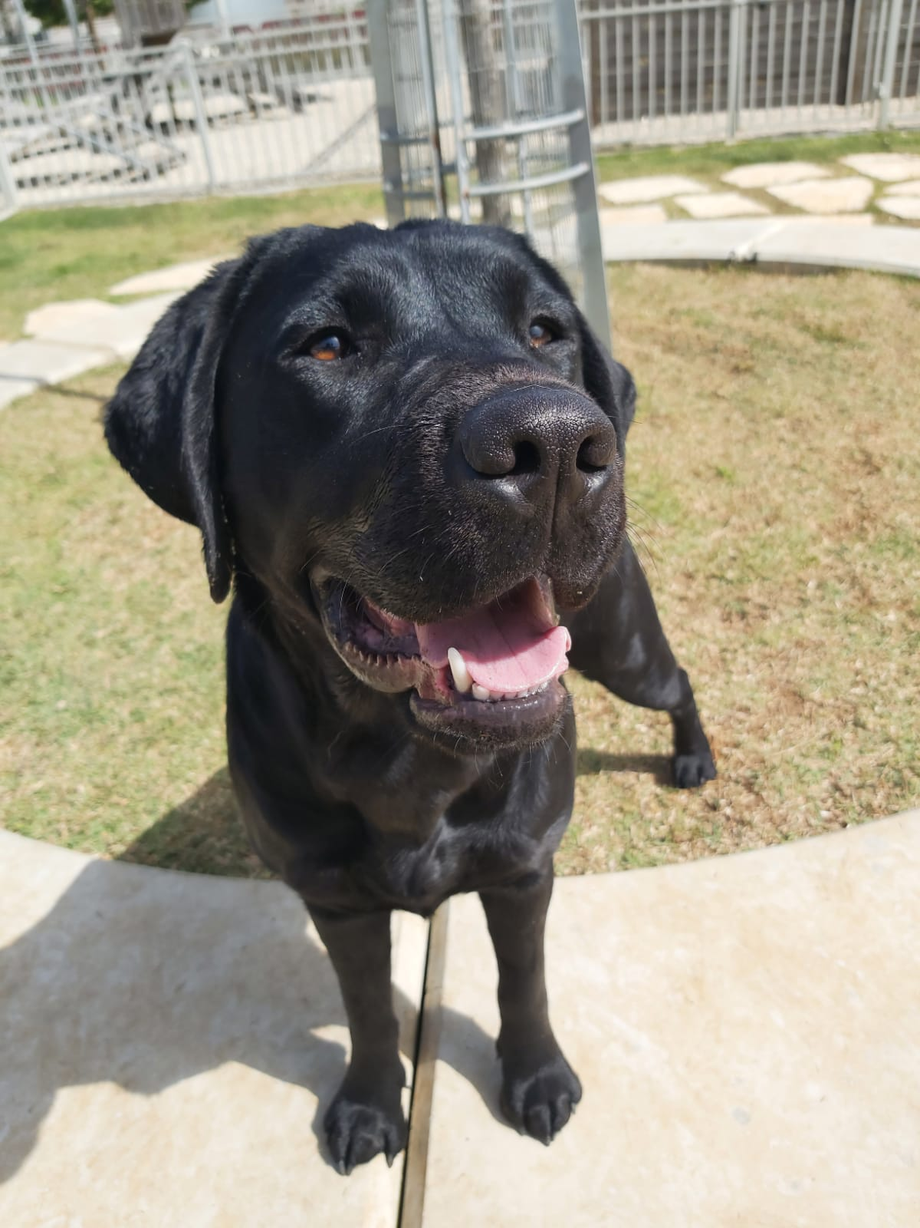
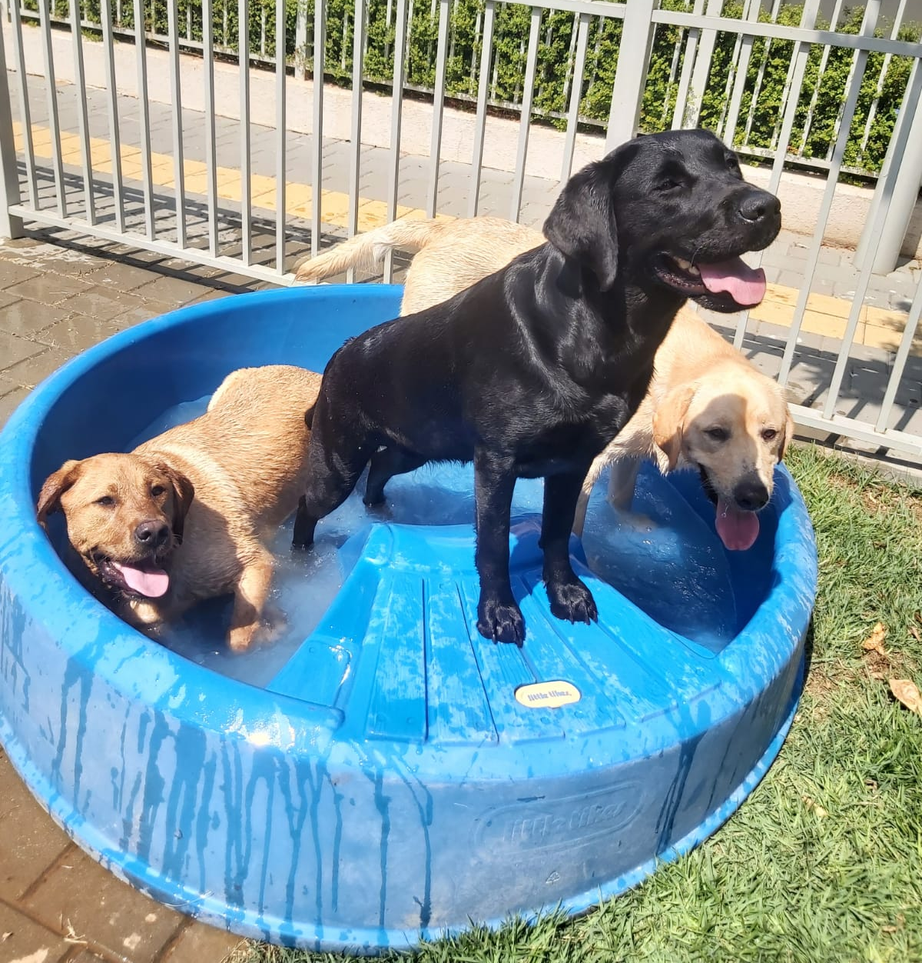
כיום משמשים לברדורים ככלבי נחיה לעיוורים, כלבי שירות,כלבי תרפיה, כלבי חיפוש והצלה וגם כמגלי חומרי נפץ וסמים. וזאת בזכות אפם הרגיש, חכמתם ויצר ההבאה שלהם יחד עם רצון לרצות ולשמח את בעליהם.
לברדור רטריבר הוכר לראשונה כגזע ע"י ההתאחדות האנגלית לכלבנות ב- 1903. ונרשם כגזע בהתאחדות האמריקאית ב- 1917 בקבוצת הרטריברים וכלבי מים. (ישנם שני סוגים של לברדור האנגלי והאמריקאי אך לא קיימת הפרדה רשמית. האנגלי נמוך המעט.)

Slide 4
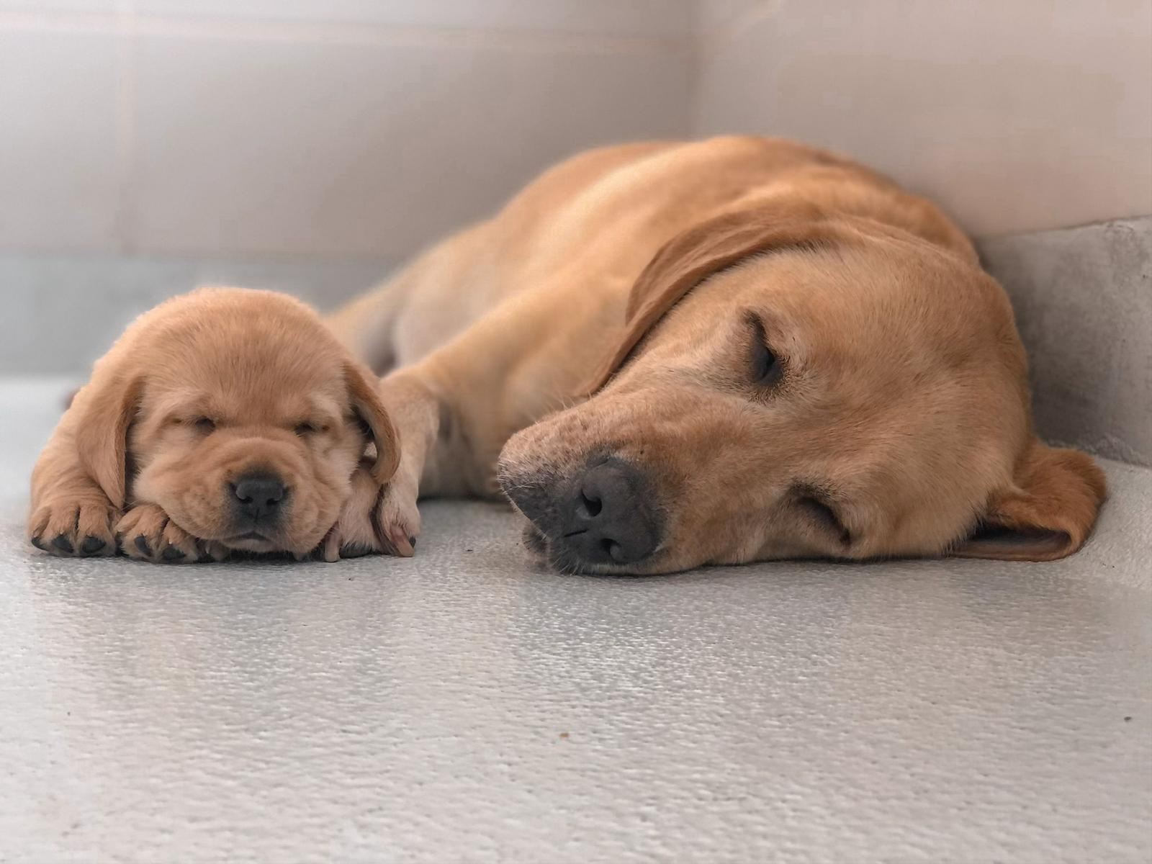
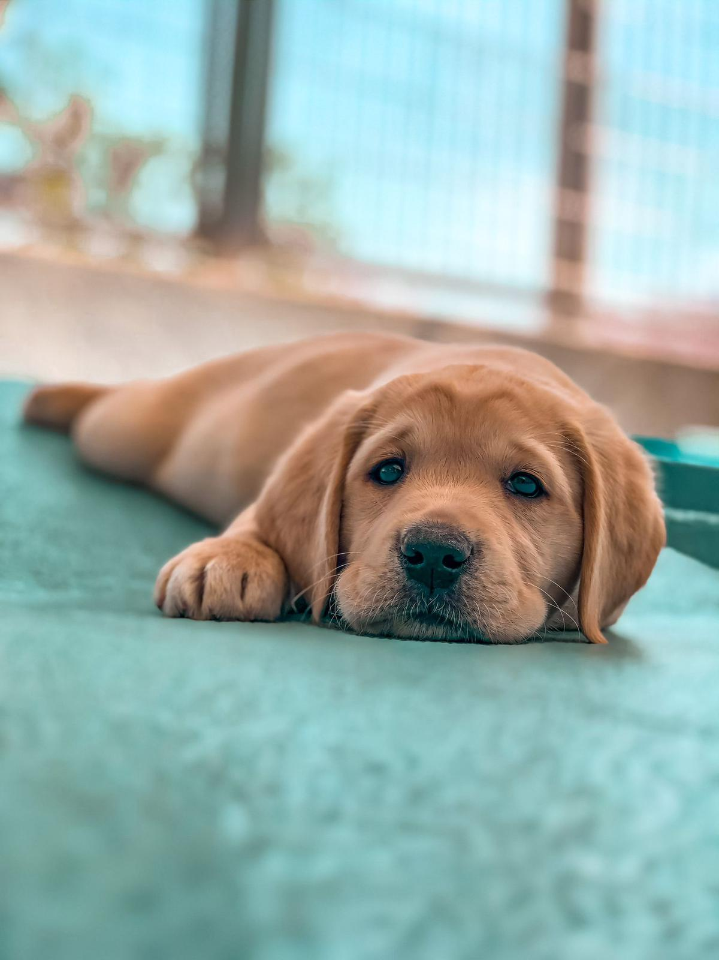
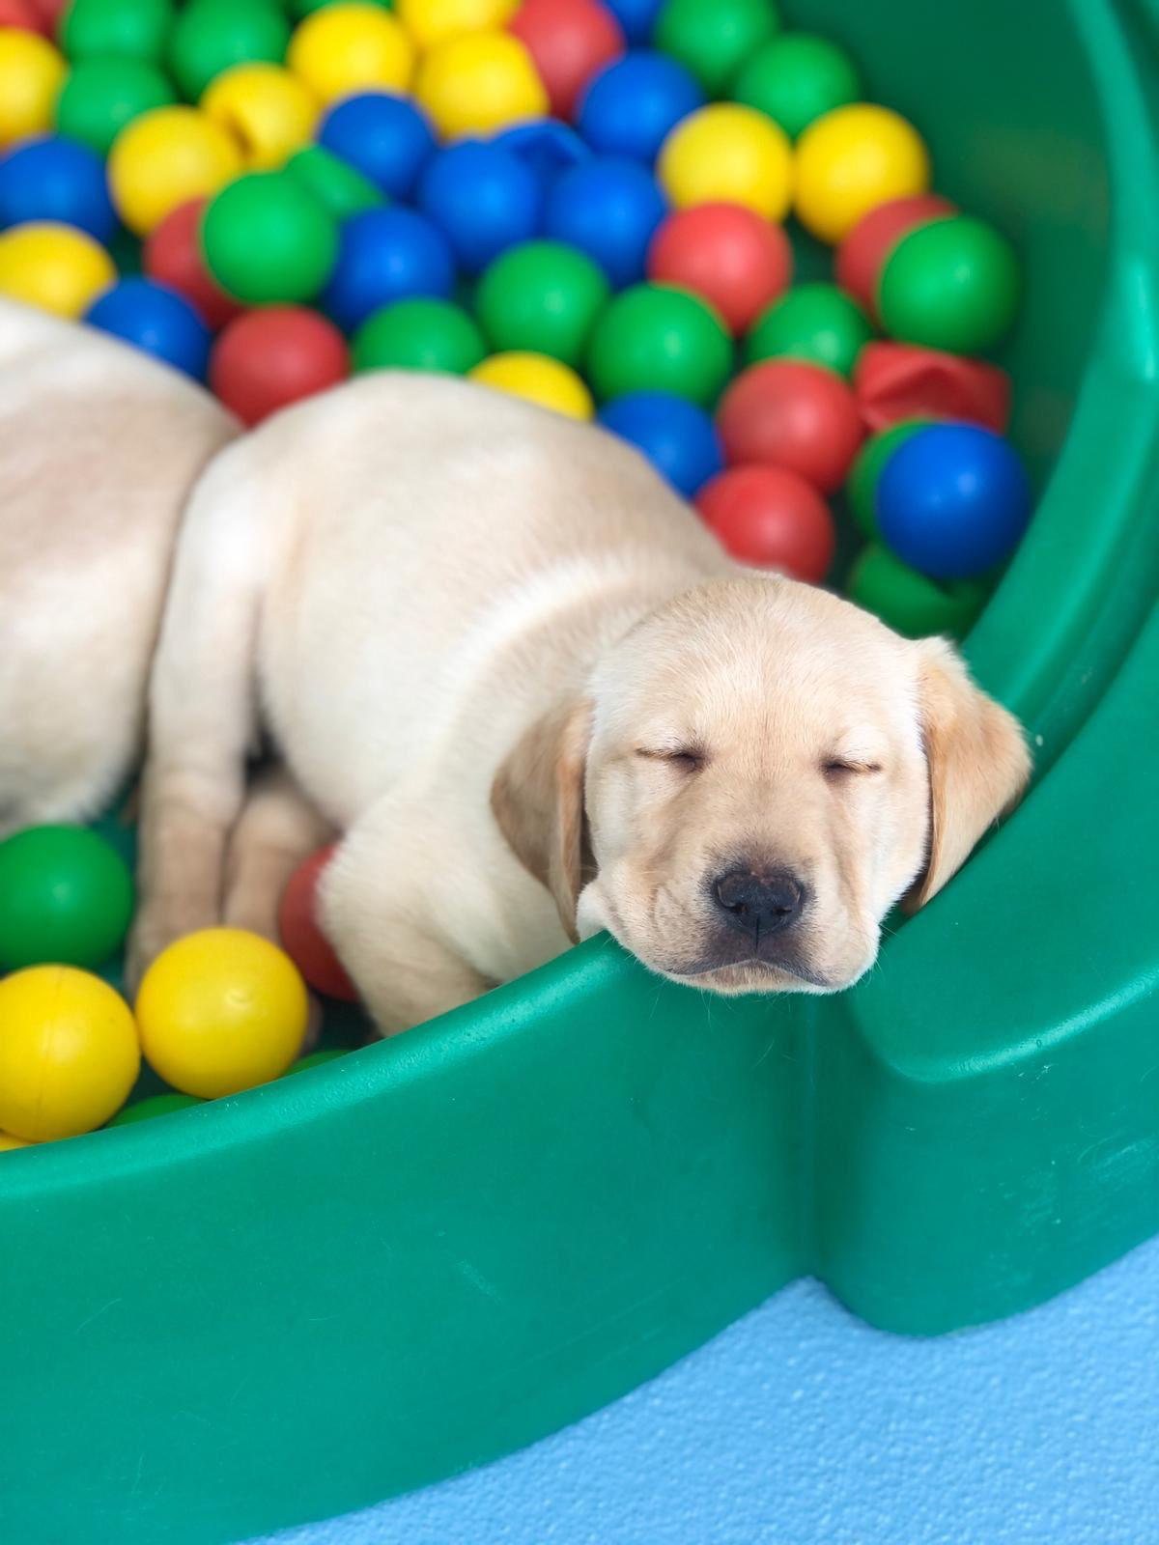
אופי הגזע
הלברדורים אנרגטיים ואינטליגנטים עם מזג יציב וידידותי מאוד, אוהבים צומת לב ומחזירים אהבה גדולה לבעליהם, כמוכן הם שמחים מאוד מטבעם ולכן כובשים אנשים רבים.
כל תכונות אלה הופכות אותו לחיית מחמד נפלאה וטובה!
אילוף רצוי ואף מומלץ להתחיל אילוף מגיל צעיר ככל הניתן על מנת למנוע בעתיד התנהגויות לא רצויות כגון קפיצות על אנשים, משיכות ברצועה אשר בעקבות גודלו הרב יכולות לפצוע ולפגוע.
הלברדורים ידועים באינטליגנטיות שלהם מה שמקל על אילופם.
הם מונעים בעיקר מאוכל אך גם יצר המשחק וההבאה שלהם מפותח מאוד קל לעבוד איתם.

Slide 5
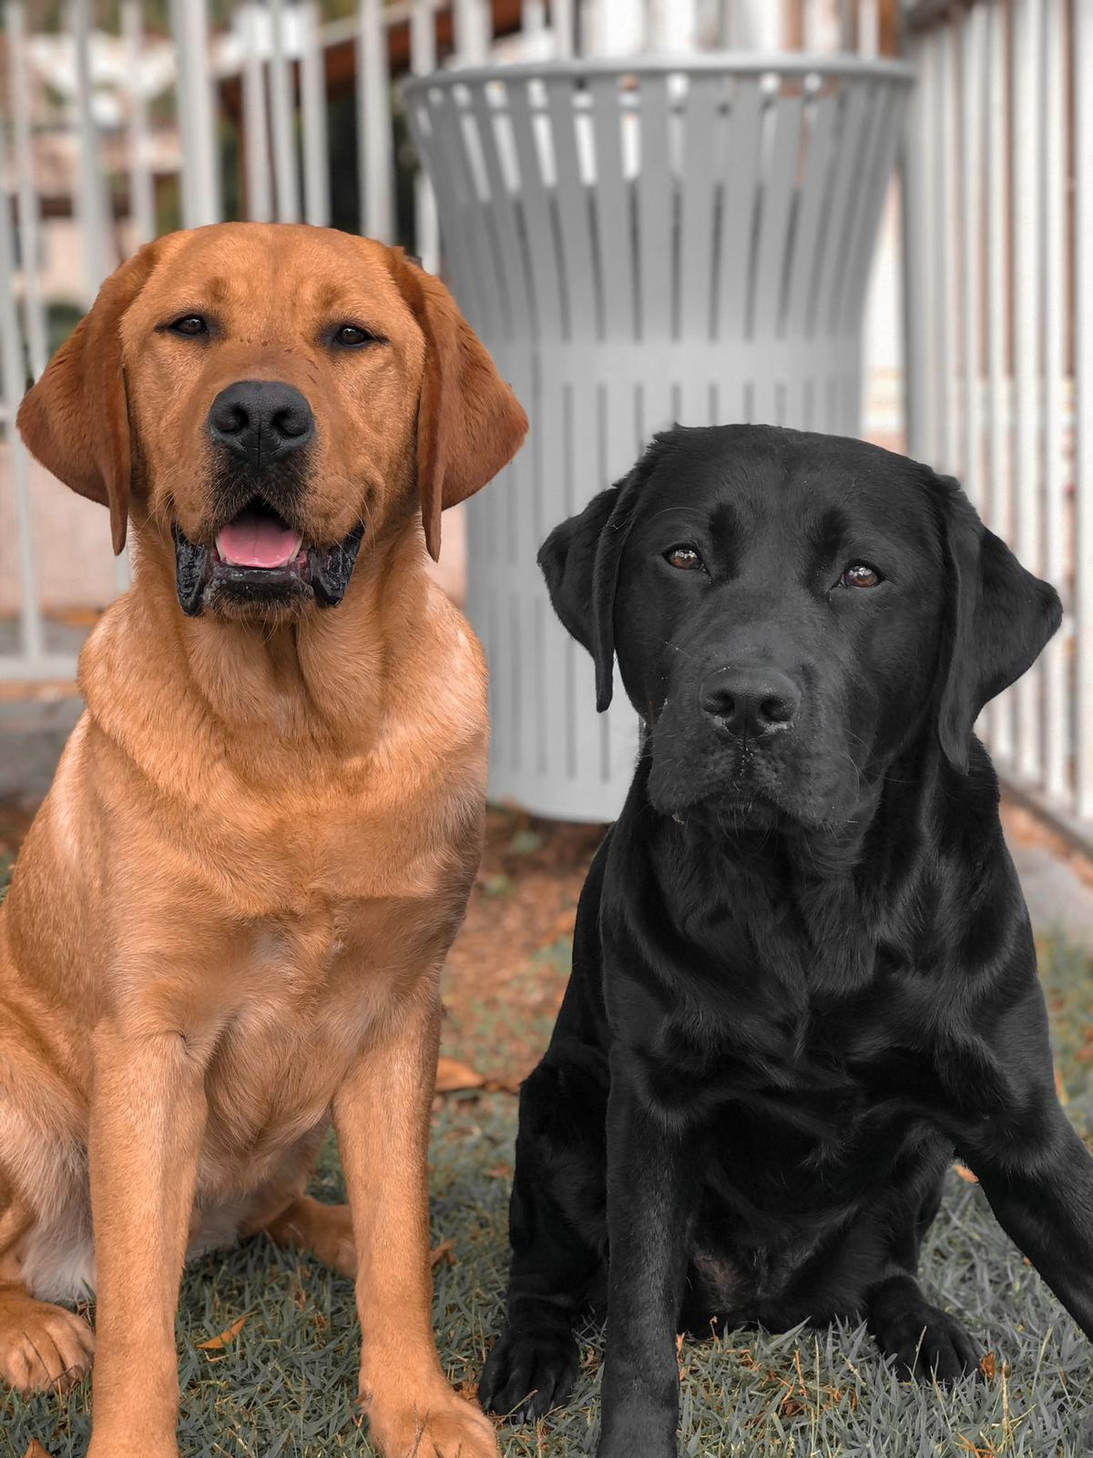
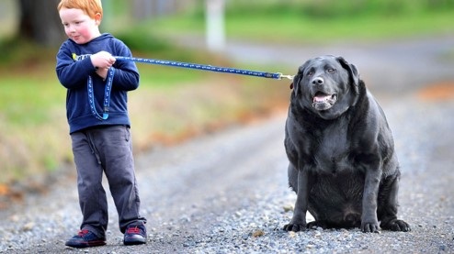
תיאור
הלברדור הוא גדול וגבוה ויש לו מבנה גוף כבד ושרירי בעל חזה רחב. גולגולת רחבה,אוזניים גדולות ושמוטות, האף מאורך והרגליים שלו ארוכות ביחס לגוף. יש לו קרום בין האצבעות וזנב חזק ורחב אשר עוזרים לו בשחייה. פרוותו קצרה וניתן למצוא אותה ב3 צבעים: לבן( שלג, קרם וג'ינג'י), חום ושחור. טיפוח- יש לסרק את פרוותו לעיתים תכופות לפחות פעמיים בשבוע.
משקל- זכרים 27-36 ק"ג נקבות 25-32 ק"ג
גובה- זכרים 56-63 ס"מ נקבות 54-60 ס"מ
תוחלת חיים- 10-16 שנים.
בעיות בריאותיות נפוצות- השמנת יתר, בעיות אגן. נוטים למחלות עיניים- ניוון רשתית.

Slide 6
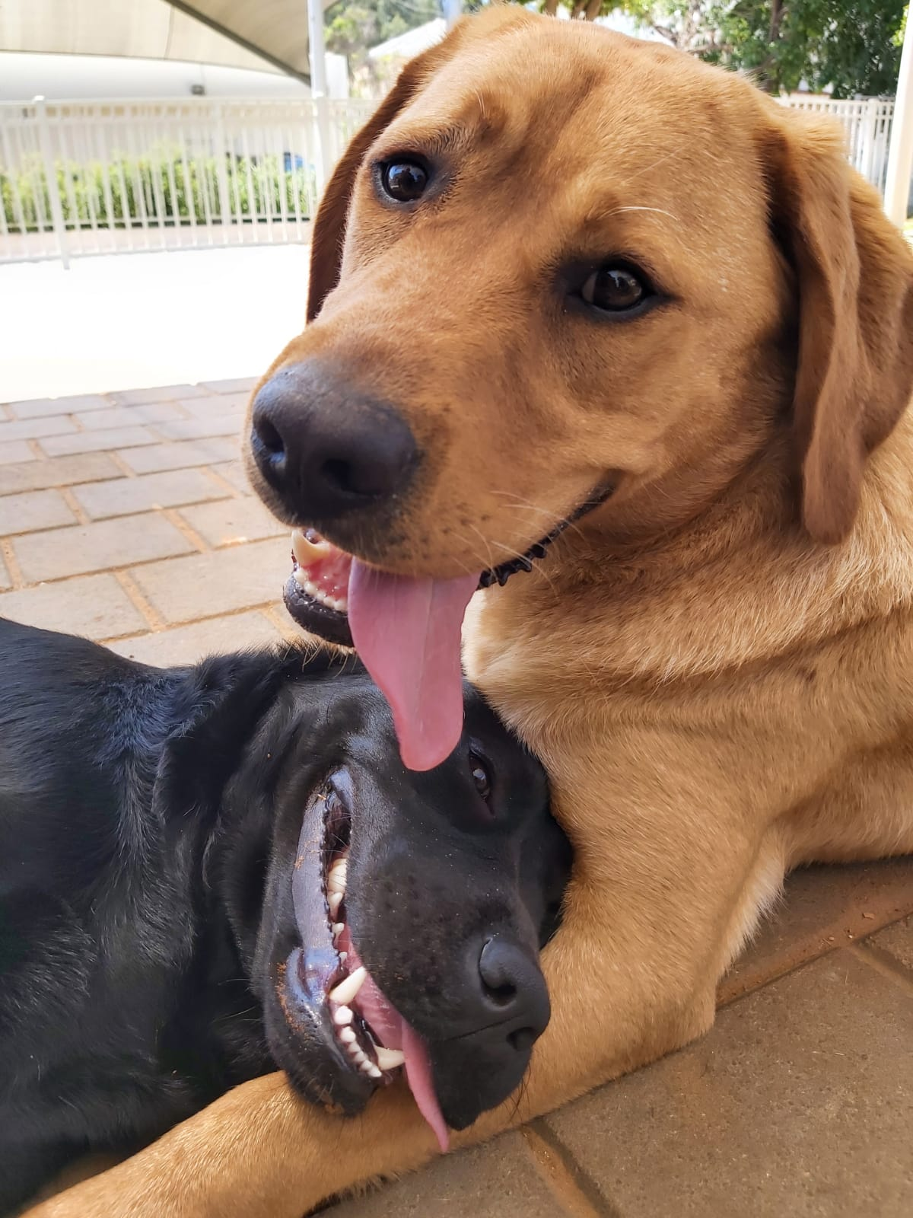
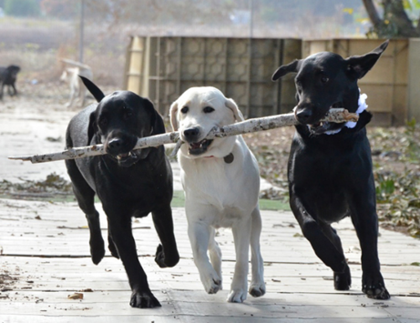
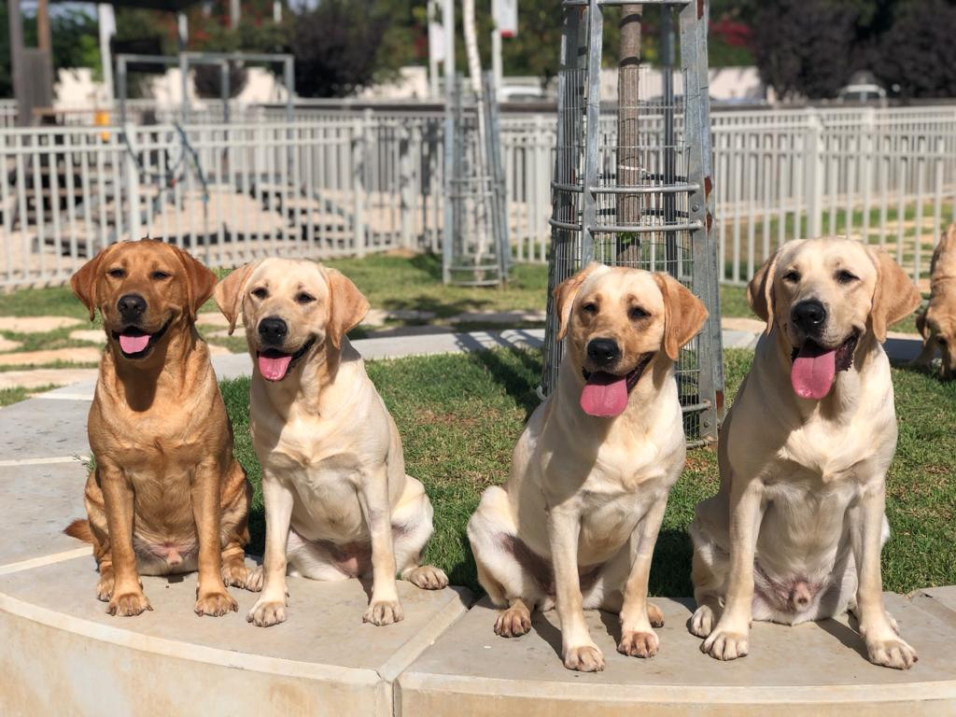
התאמה למשפחה
כלבי הלברדור הם כלבי משפחה נהדרים,
הם ידידותיים במיוחד ויכולים להתאים וליהנות בבית עם ילדים אך מכיוון שהם כלבים גדולים ונמרצים הם יכולים לפגוע ולהזיק לילדים קטנים לא בכוונה תחילה.
בשל ידידותם הרבה הם אינם כלבי שמירה טובים ולא יתאימו לבית אשר מחפש הגנה ושמירה.
יתאימו לבית שיוכל לספק להם פעילות גופנית רבה (במיוחד בשלושת השנים הראשונות לחייהם) לפחות 2 הליכות ארוכות ביום ופעילות מנטאלית. הם כלבים חזקים לכן צריך אדם שיוכל לנהוג אותם ברחוב.

Slide 7
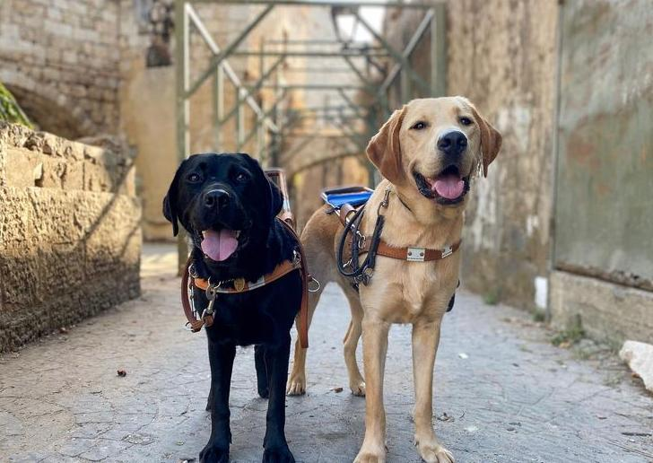
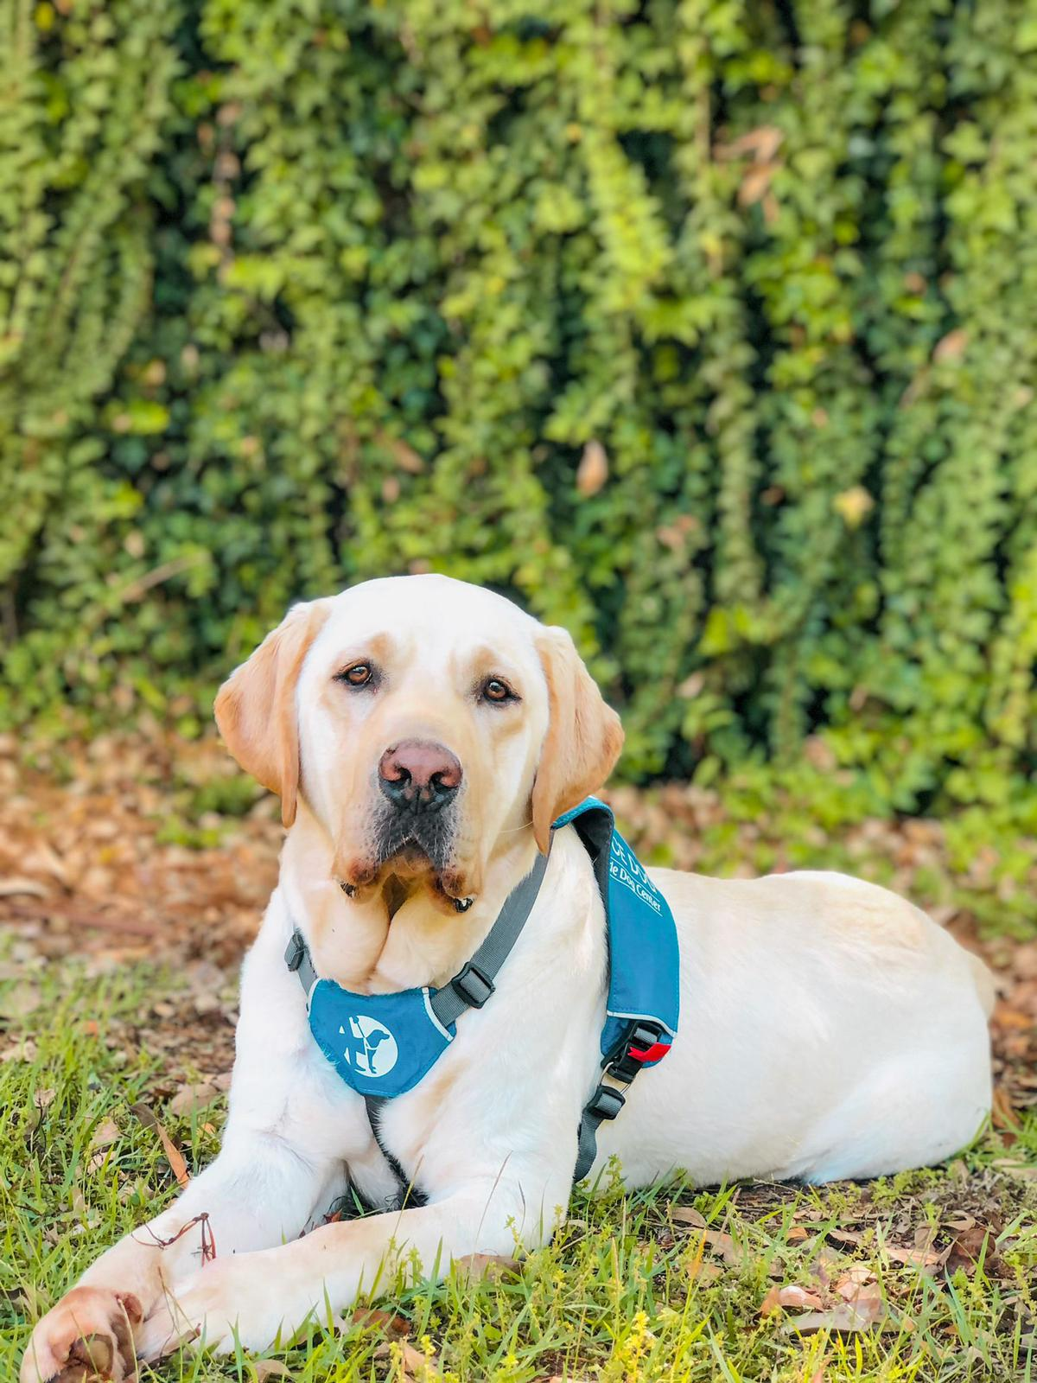
הלברדור ככלב נחיה
אחד התפקידים של הלברדור כיום בעולם הוא נחיה לאנשים עם עיוורון. בארץ יש 2 מרכזים העוסקים בהכשרת כלבי נחיה הגדול מבינהם הוא המרכז הישראלי לכלבי נחיה בבית עובד.
תהליך ההכשרה של כלבי הנחיה מתחיל עוד בשלבי הגורות בגיל 8 שבועות נמסרים הגורים למשפחות אומנה למשך תקופה של שנה, בשנה הזאת הגורים נחשפים לחיים בחוץ ולחיים בתוך בית תוך ליווי צמוד של צוות מאלפי המרכז.
בגיל שנה וחודשיים הכלבים חוזרים למרכז ועוברים מבחניGDBART מטרת המבחנים היא לבדוק את התכונות של הכלב והתאמתו ככלב נחיה אם הכלב עובר את המבחן הוא מתחיל באימון יום-יומי שנמשך כ5 חודשים בהם הוא לומד את עבודת הנחיה.
בסוף ההכשרה הכלבים עוברים מבחן שמטרתו לוודא שהכלב אכן יכול להוביל אדם בבטחה, במידה והכלב עובר את המבחן הוא מוצמד לאדם עם עיוורון בהתאם לדרישות האדם והיכולות הפיזיות שלו כגון גובה,קצב הליכה,חוזק וכמובן אורח החיים של האדם.

Slide 8
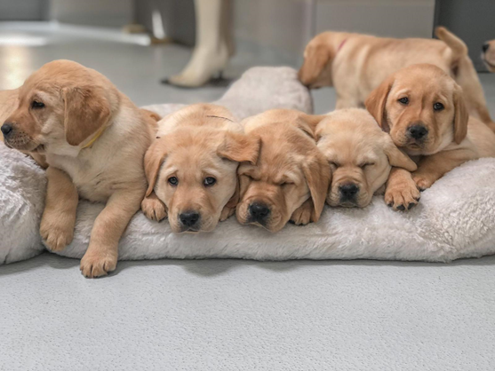
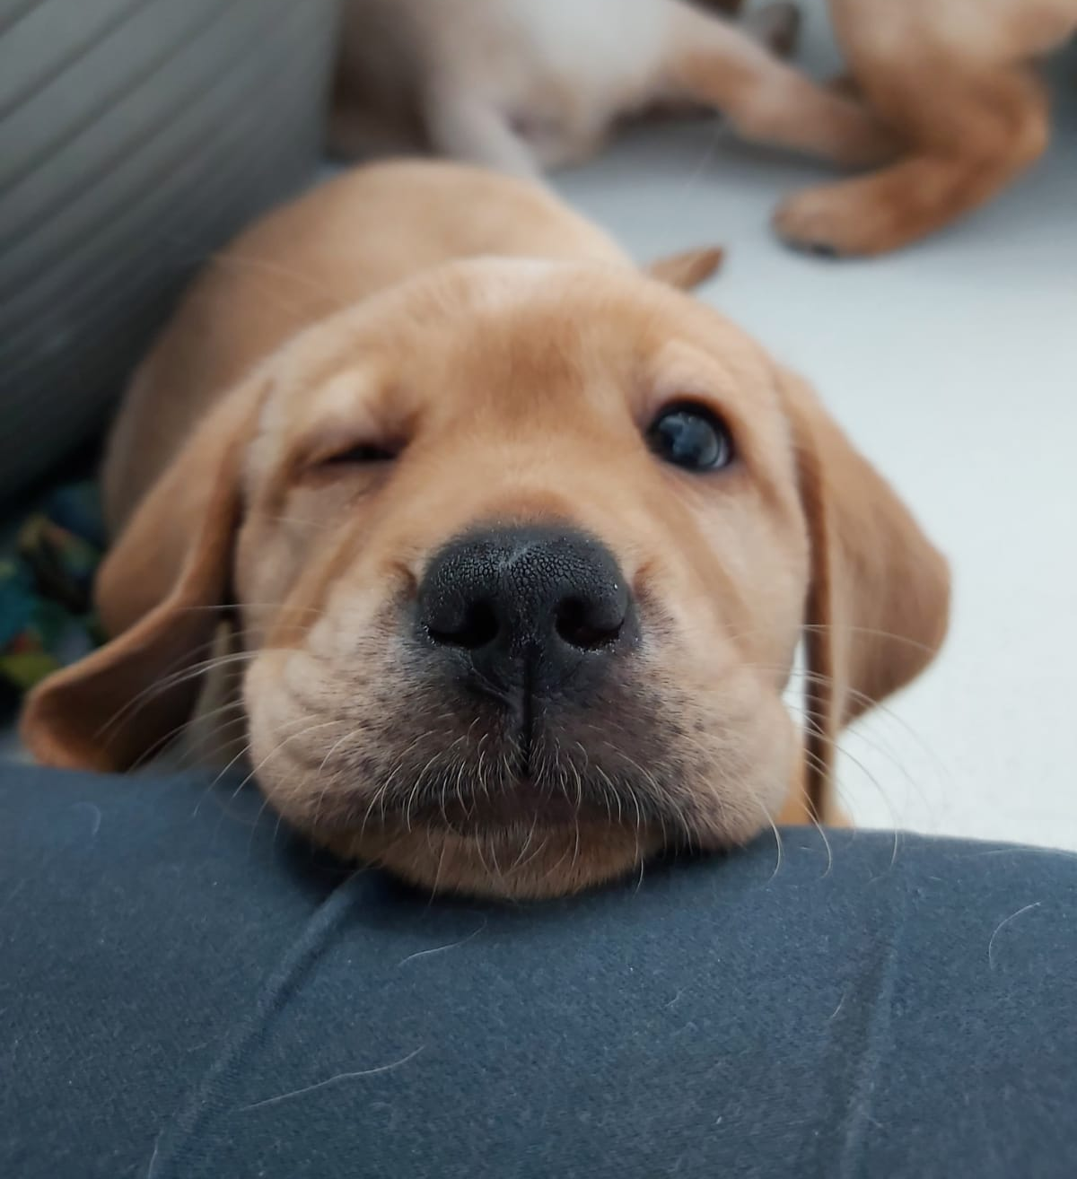
לסיכום
כלבי הלברדור הם ידידותיים במיוחד, אינטליגנטים ומלאי מרץ.
כיום הם ידועים ככלבי נחיה, תרפיה, שירות וגם ככלבי משטרה טובים.
בשל אופיים הטוב הם חיות המחמד הנפוצות ביותר במדינות רבות.

